Slide 1
Samsung Innovation Campus

Slide 2
Reconocimiento de Medicamentos con IA
Trauma team

Slide 3
Reconocimiento de Medicamentos con IA
ción d las criptomonedas en el mercado
1. Nombre y función de los miembros del equipo
Nombre de los Integrantes | Papel a desempeñar en el equipo
Javier Hernández | Desarrollo del Dataset
Fernando Barrios | Desarrollo del modelo
Moisés Betancourt | Líder
Jean Chong | Investigador
Notes:
Note:

Slide 4
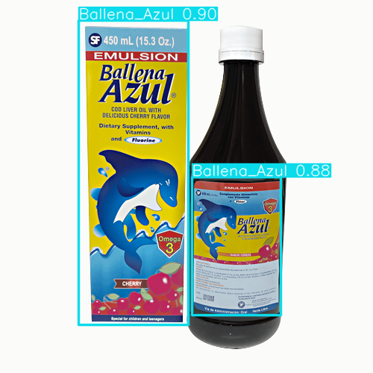
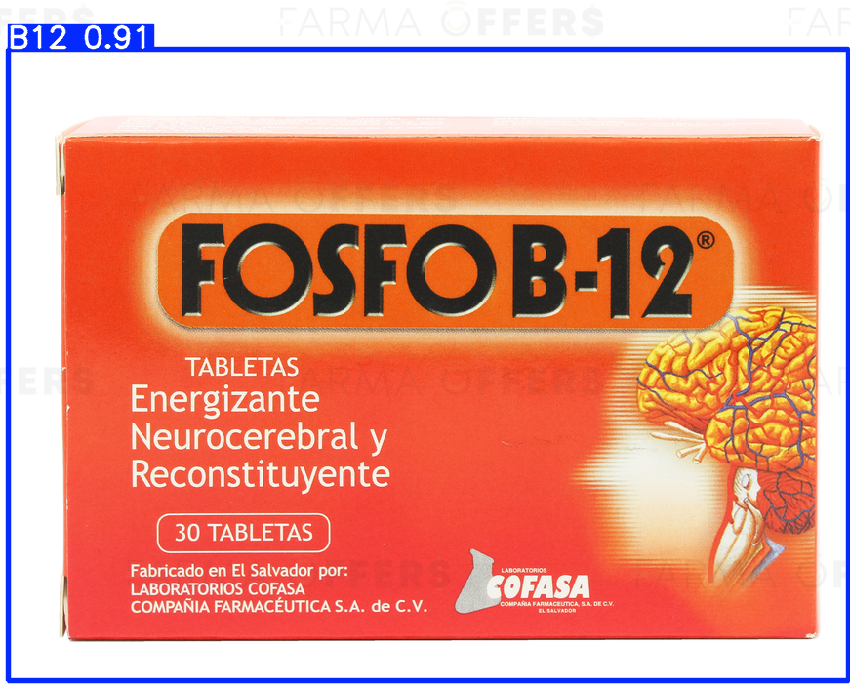
Reconocimiento de Medicamentos con IA
Descripción del proyecto
El proyecto consiste en una aplicación de reconocimiento de medicamentos mediante el uso de un modelo de detección de objetos entrenado con YOLOv5. La aplicación permitirá a los usuarios tomar una foto del medicamento con su cámara, y luego la imagen será procesada por un modelo de inteligencia artificial que identificará el medicamento. Una vez identificado, la aplicación proporcionará información detallada sobre el medicamento, incluyendo su función, usos recomendados, posibles efectos secundarios y si requiere receta médica.
Notes:
Note:

Slide 5


Reconocimiento de Medicamentos con IA
1. ¿Qué valor social genera su idea (medioambiental, social, financiero, etc.)?
Social: Mejora la educación y conciencia sobre el uso adecuado de medicamentos, reduciendo riesgos para la salud y promoviendo prácticas más seguras adema de información más asequible.
Salud Pública: Contribuye a la reducción de la automedicación irresponsable al proporcionar información detallada sobre medicamentos, sus usos y riesgos asociados.

Slide 6
Reconocimiento de Medicamentos con IA
2. ¿Hay alguna consideración que deba tenerse en cuenta para la comunidad (¿cómo crees que le beneficiaría a la comunidad esta idea, afecta negativamente a alguna persona?)
Debido a la gran cantidad de personas que se automedican en el mundo, este proyecto busca ayudar a informar de manera correcta a las personas sobre el medicamento que están tomando. Al proporcionar información sobre la función del medicamento, sus indicaciones, contraindicaciones y si necesita receta médica, se espera que los usuarios puedan tomar decisiones más informadas sobre su uso de medicamentos. Esto ayudará a reducir los riesgos asociados con la automedicación, promoviendo la seguridad y el bienestar de los usuarios.
Los usuarios podrían llegar a depender demasiado de la aplicación, y la información que esta proporciona. Esto podría llevar a situaciones en las que se ignoren recomendaciones médicas profesionales.
Notes:
Note:

Slide 7
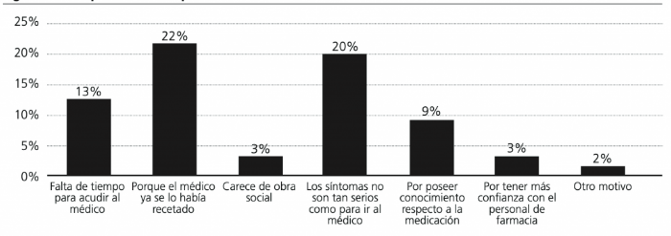
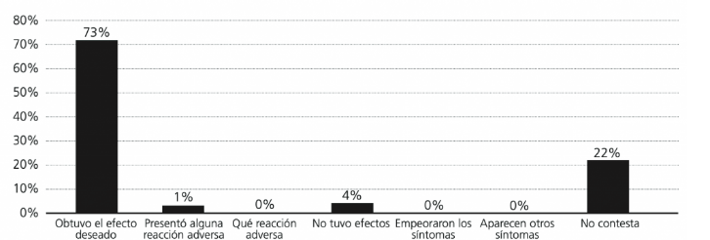
Reconocimiento de Medicamentos con IA
Principales motivos de la automedicación
Efectos en la automedicación

Slide 8
Reconocimiento de Medicamentos con IA
3. ¿Cómo afectará a la comunidad (positiva o negativamente)?
La aplicación afectará positivamente a la comunidad al mejorar la educación y seguridad en el uso de medicamentos. Proporcionará información detallada sobre los medicamentos, incluyendo usos, efectos secundarios y requisitos de receta médica, empoderando a los usuarios para tomar decisiones informadas y reducir la automedicación incorrecta. Aunque no se puede eliminar esta práctica, la aplicación aumentará la seguridad de las personas al brindarles información crucial. Además, se deben abordar preocupaciones éticas y de privacidad para maximizar los beneficios del proyecto y asegurar un uso responsable.
Notes:
Note:

Slide 9
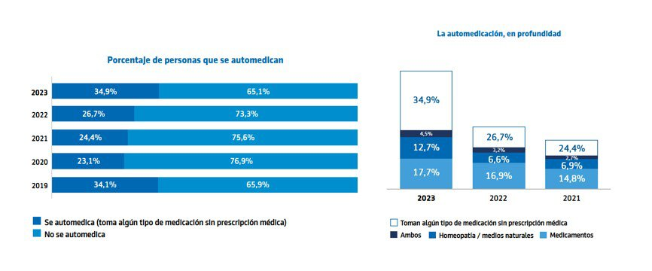
Reconocimiento de Medicamentos con IA
España
Notes:
Note:

Slide 10
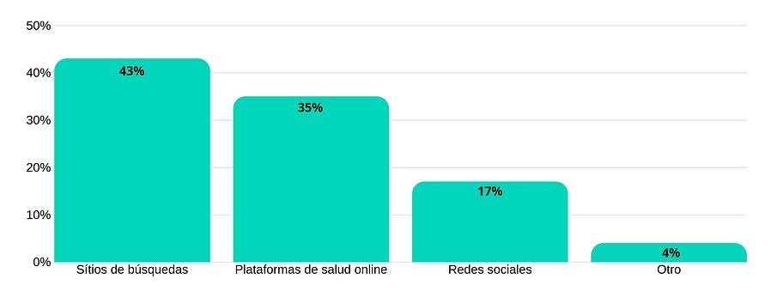
Reconocimiento de Medicamentos con IA
Donde las personas de mexico tienden a buscar informacion de medicamentos
Notes:
Note:

Slide 11
Reconocimiento de Medicamentos con IA
4. ¿Alguna pregunta pendiente y/o suposición a la que pueda responder sobre su idea?
Cómo abordar las preocupaciones éticas y de privacidad relacionadas con el uso de información personal en un proyecto como este de detección y recomendación de medicamentos
Notes:
Note:

Slide 12
Reconocimiento de Medicamentos con IA
5. ¿Cuáles son las preguntas más importantes que quedan por responder antes de seguir desarrollando esta idea?
¿Cómo se gestionará y actualizará la base de datos de medicamentos para asegurar que la información proporcionada sea precisa y actualizada?
¿Cómo se integrará la colaboración con profesionales de la salud para validar la precisión de la información proporcionada y ofrecer recomendaciones médicas?
¿Cómo se identificarán y mitigarán los posibles riesgos asociados con la automedicación y la información proporcionada por la aplicación para asegurar la seguridad y el bienestar de los usuarios?
Notes:
Note:

Slide 13
Reconocimiento de Medicamentos con IA
6. ¿Cuál es el objetivo principal o la métrica sobre la que intenta influir con esta prueba (por ejemplo, compras, valor medio de los pedidos, envío de formularios, etc.)?
El objetivo principal de esta iniciativa es mejorar la salud pública al proporcionar a las personas información precisa y accesible sobre los medicamentos que consumen. Esto incluye educar sobre sus usos adecuados, posibles efectos secundarios y la importancia de consultar con profesionales de la salud. Así, se pretende reducir los riesgos asociados con la automedicación y fomentar prácticas más seguras y conscientes entre la población.
Notes:
Note:

